Slide 1
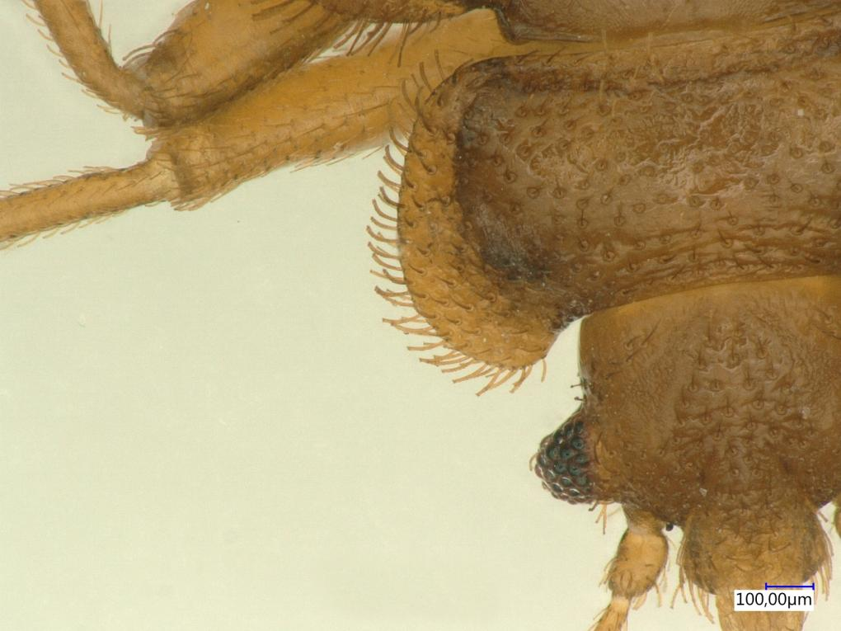

LES PUNAISES DE LIT
Cimex lectularius et Cimex hemipterus
Jean-Michel BERENGER
jmberenger62@gmail.com
www.diagnostic-insecte.com
FORMATION EN ENTOMOLOGIE - 2021

Slide 2

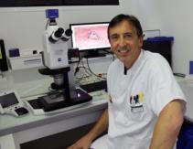
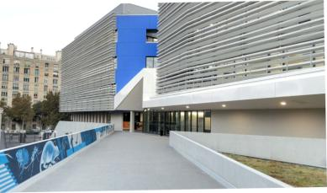

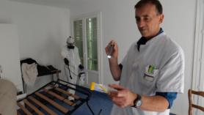
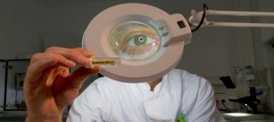
Jean-Michel BERENGER
ENTOMOLOGISTE
TERRAIN
RECHERCHE
LABORATOIRE LDI visite à domicile, coopération et formation 3D, service Hygiène-santé de ville
INSECTARIUM
Elevage, expérimentation, résistance, épidémiologie

Slide 3






GENERALITES
CLASSIFICATION
3 à 4 paires de pattes
5 paires de pattes ou plus
3 paires de pattes
INSECTA
4 paires de pattes
ARACHNIDA
5 paires de pattes
CRUSTACEA
10 paires de pattes ou plus
DIPLOPODA -CHILOPODA

Slide 4
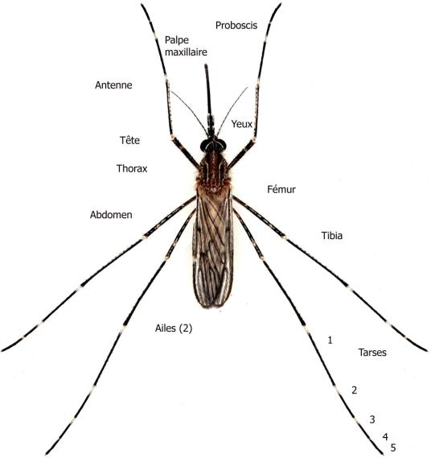
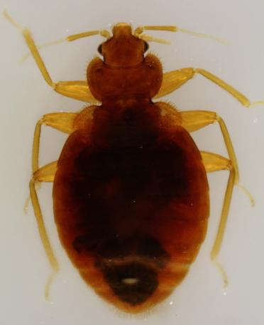
GENERALITES : Insecte
tête
thorax
abdomen
Un corps divisé en trois parties (in sectum)

Slide 5
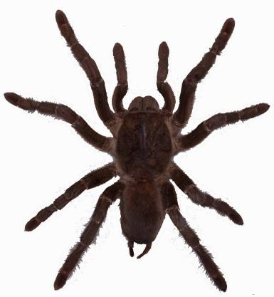
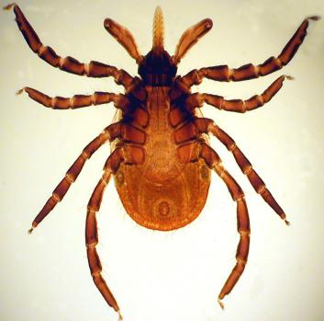
GENERALITES : Arachnides
capitulum
podosoma
cephalothorax
opisthosoma
abdomen
5
4
ARAIGNEE
TIQUE

Slide 6
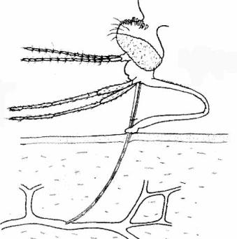
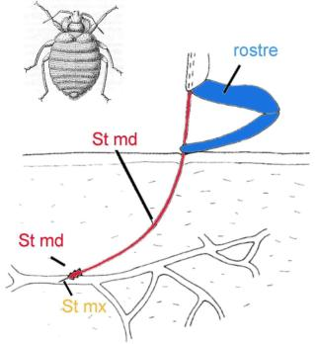

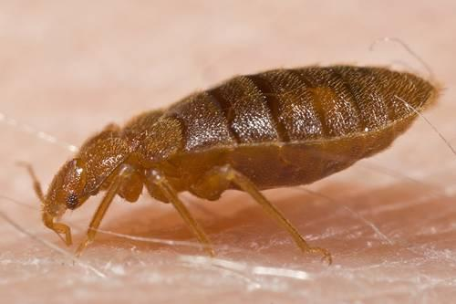
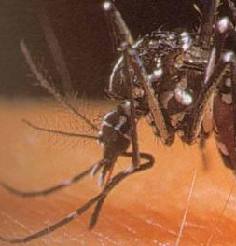
MORPHOLOGIE : pièces buccales
1
2
Pièces buccales et hématophagie : 1 à 2 : solénophages: 1, punaise de lit; 2, moustique

Slide 7
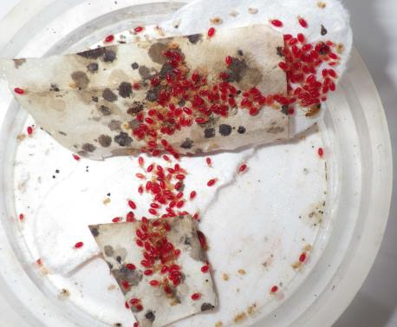
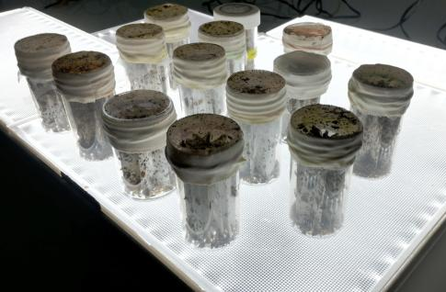
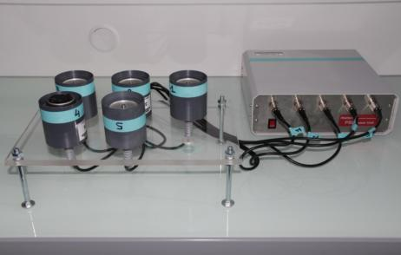
ELEVAGE
Elevage de Cimex lectularius sur membrane artificielle et sang humain (EFS) avec système Hemotek
Diverses souches
Recherches sur la transmission de pathogène

Slide 8
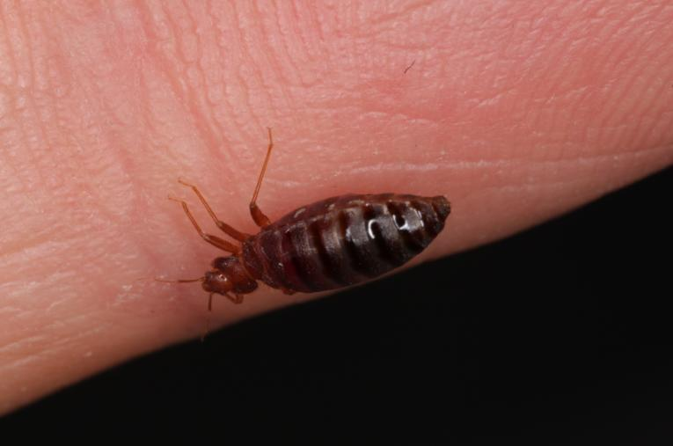
Histoire et situation actuelle

Slide 9
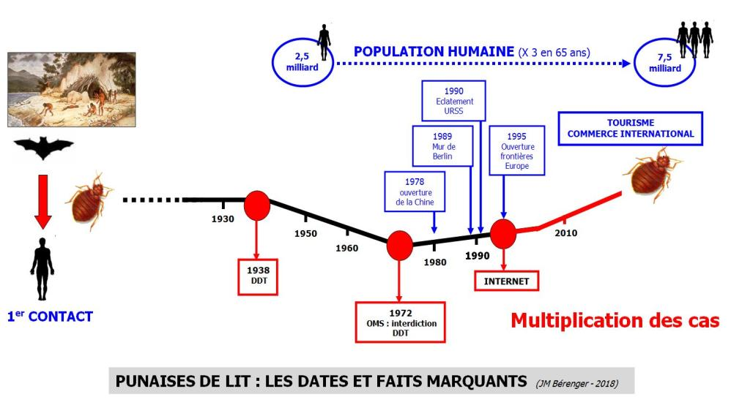
HISTOIRE

Slide 10
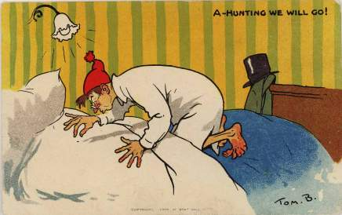

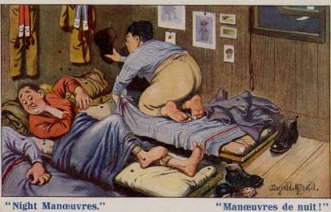
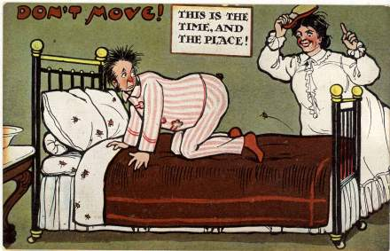
10
HISTOIRE : avant dernière guerre
10
PRESENCE DANS TOUTES LES SOCIALES CLASSES
Notes:
10

Slide 11
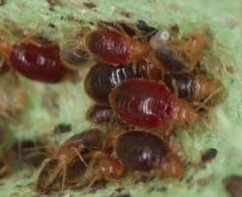

CAUSES SITUATION
Insecticides moins rémanents
et résistance +++
Tourisme - commerce
Méconnaissance
Population mondiale +++
Internet – ouverture frontières
?

Slide 12
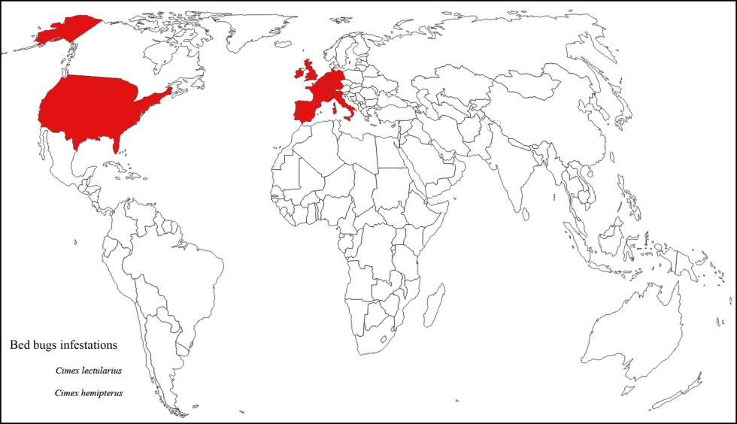
SITUATION MONDIALE
12
12
Beijing (38-2008 to 2013)
Korea
Israel
Martinique (1-2012)
French Guiana (1-2013)
Sri Lanka
Malaysia
Sierra Leone
Papua New Guinea
Rwanda
?
??
Réunion Island
?
Unspecified species
Ne vole pas, ne saute pas donc se déplace avec nous, dans nos bagages par exemple…
Notes:
12
12

Slide 13
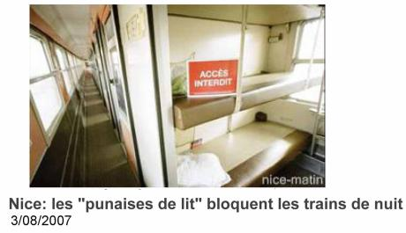
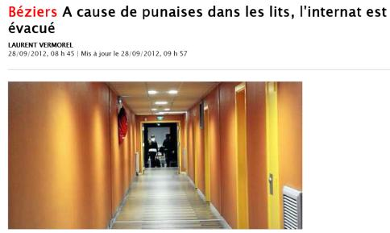
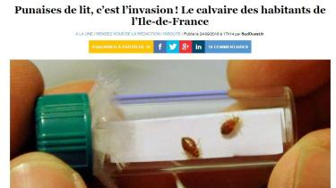
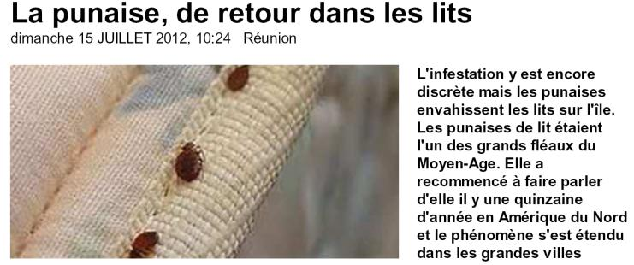
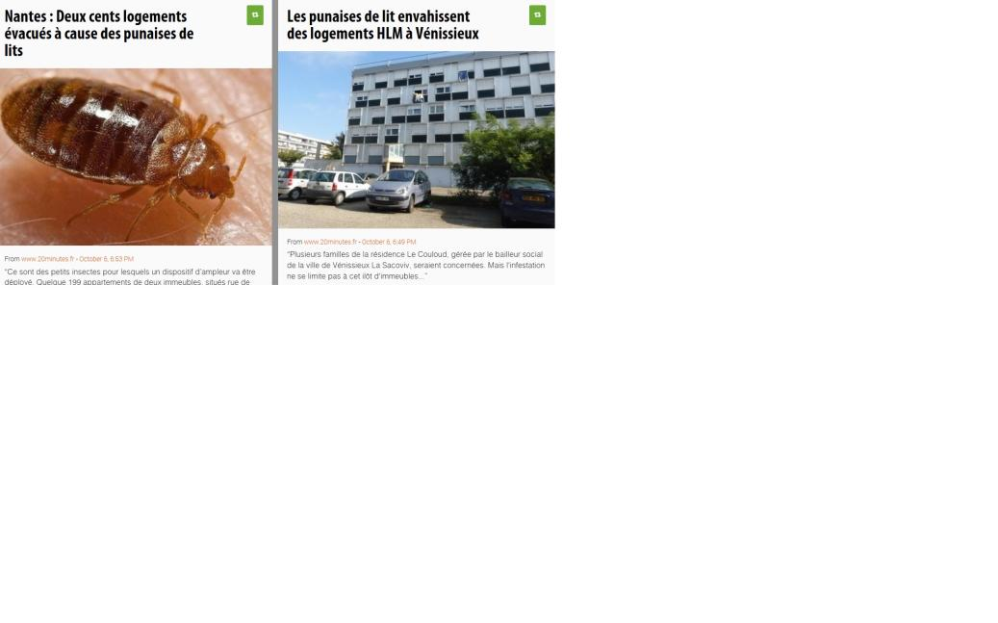
13
SITUATION FRANCE
13
13

Slide 14
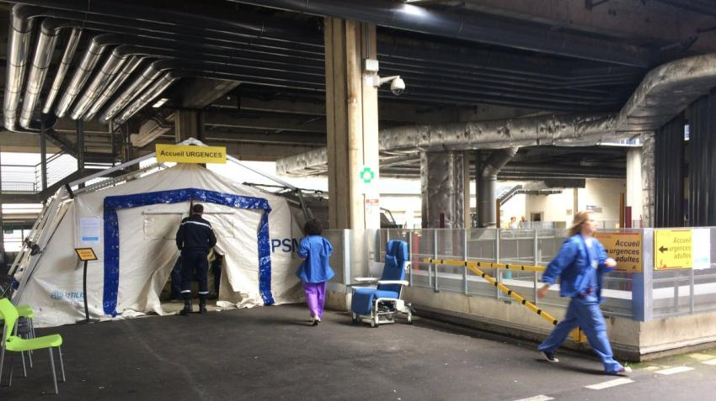
14
CHU Nantes 2017
14
14
14

Slide 15
Présentation de la punaise de lit

Slide 16
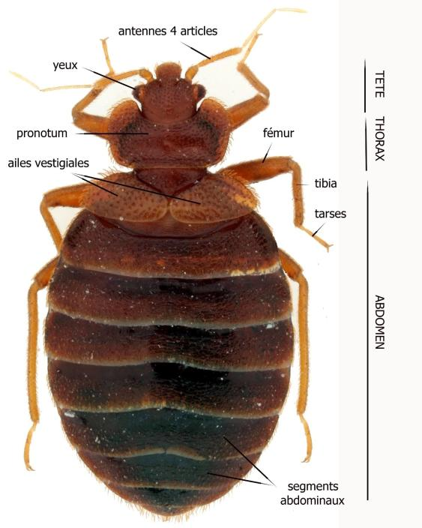
MORPHOLOGIE
Parasite de l’Homme
domestiquée
Hématophage à tous
les stades de vie
Nocturne
Ne saute pas – ne vole pas
= Plaques hémélytrales

Slide 17
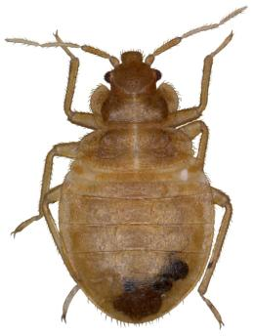
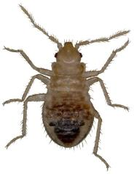
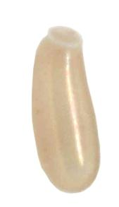
MORPHOLOGIE
Absence plaques hémélytrales
Les jeunes ressemblent à l’adulte, hématophages aussi
Pas de plaques hémélytrales formées, pas de sexe
Œufs couvert de couches de cire
Opercule avec micropyles pour la respiration
asexuées
STADE I
STADE IV
opercule
Chorion = cires
OEUF

Slide 18

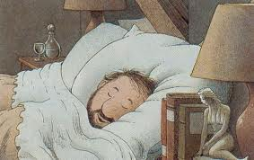

COMPORTEMENT
Vers le repas de sang
1 - CO2 +++
2 - ODEUR ++
3 – CHALEUR + (37°C)
Facteurs humains attractifs
Harraca et al. 2012 – Smelling your way to food: can bed bugs use our odour? J. Exp. Biol.

Slide 19
COMPORTEMENT
Contact physique avec stimuli chimique (Fèces contiennent phéromones )
Vers le lieu de repos
Le phénomène de regroupement est important pour entretenir une bonne humidité et éviter la déshydratation

Slide 20
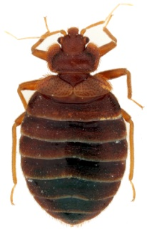
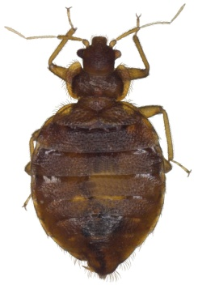

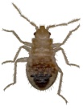
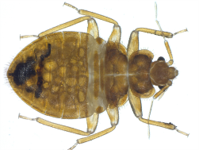
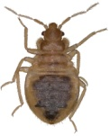
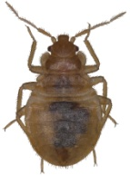

CYCLE BIOLOGIQUE
Repas de sang entre
chaque stade
Durée stade : environ
5 jours
Durée du cycle:
environ 40 jours
Tailles :
  Œufs = 1 mm
  Stade 1 = 1,5 mm
  Adulte = 5 à 7 mm
oeuf
I
femelle
mâle
II
V
III
IV
= repas de sang

Slide 21
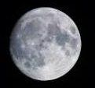
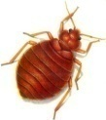


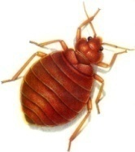
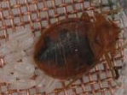
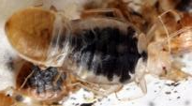
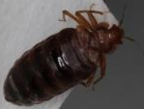

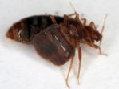
CYCLE DE VIE
Repas de sang
Recherche hôte
CO2, tp, odeur
Retour au refuge
activation
PONTE
DIGESTION SANG
ACCOUPLEMENT
MUE

Slide 22
QUELQUES CHIFFRES
Temps repas sanguin | 3 à 10 minutes
Temps entre deux repas (variable jusqu’à 2 ans) | 5 – 15 jours
Espérance de vie adulte | 6 à 24 mois
Nombre total d’œufs pondus | 200 à 500 oeufs
Ponte journalière | 3 à 5 oeufs
Durée du cycle biologique | 40 à 70 jours
Temps éclosion des oeufs | 7 à 15 jours
Temps entre 2 stades larvaires | 3 à 15 jours

Slide 23
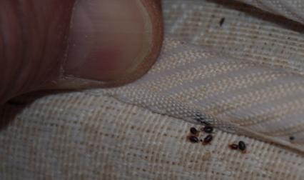
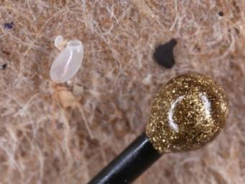
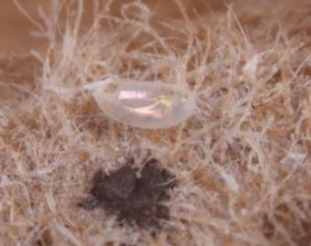


DETECTION VISUELLE
DIFFICILE DE REPÉRER LES PREMIERS STADES
AINSI QUE LES OEUFS
Immatures stade I gorgés
1,5 mm
2 mm
Immature stade I non gorgé
Immature stade II

Slide 24





DETECTION VISUELLE
Corps très plat
Cachées en journée
Cachette = lieux de vie avec
œufs, mues, jeunes,
adultes → humidité
Déjections à l’extérieur des
cachettes = TRACES !

Slide 25





DETECTION TRACES
Pour repérer leur présence et leurs cachettes : les déjections (= sang digéré) déposées généralement en dehors du lieu de repos

Slide 26







DETECTION TRACES
Vis literie
Lattes sommier
Tapisserie
Prises
Lattes sommier
Matelas

Slide 27
Punaise de lit et santé

Slide 28






DETECTION PIQÛRES
Piqûre = injection de salive
(antigoagulant, histamine…)
Effets fonction des personnes
Risque infection secondaire
par grattage
Spoliation sanguine = anémie
ferriprive

Slide 29






DIAGNOSTIC PIQÛRES
29
29
ZONES DECOUVERTES
ZONES COUVERTES et DECOUVERTES
Piqûres alignées (par 3)
Piqûres non alignées
Agresseurs invisibles
Insectes visibles lors du diagnostic traces sang sur vêtements
Présence lentes sur cheveux,
Animaux ou contact avec animaux (chien/chat)
Pas d’animaux
Présence pigeon ou rat (dératisation)
Piqûres à l’extérieur (Aedes albopictus) ou intérieur (Culex pipiens)
Présence de bois/meuble attaqués par vrillette
Piqûres et sillons
Piqûres multiples, localisées, possible signe « comète »
Puce
Punaise de lit
Acarien rat/pigeon
Poux de corps
Poux de tête
Moustique
Gale
Pyemotes

Slide 30













LOCALISATION - ASPECTS
Puce
= 2 mm
Alignées/prurit +++ >48h
Punaise de lit = 5 à 7 mm
Alignées (+ ou –)
Prurit + ou - = personne dépendant

Slide 31








LOCALISATION - ASPECTS
Piqûre discrète, en point rouge peu étendue
Prurit ++
Acarien rat/pigeon
= 1 mm
Piqûre en « comète » ou « têtard »
Piqûre parfois caractéristique (« comète »)
Bouton 6/8H après piqûre
Prurit +++ (surtout soir)
zones couvertes
Pyemotes
= 0,3mm

Slide 32










LOCALISATION - ASPECTS
Prurit ++ le soir
Gale
= 0,2 à 0,5 mm
Moustique
Réactions personne dépendantes
Repas de sang fréquents, Sur les vêtements, traces de sang sur tissus
Poux de corps
= 2 à 3 mm

Slide 33



LOCALISATION - ASPECTS
Poux de tête
= 2 à 3 mm
EN RECRUDESCENCE CHEZ ADULTES ET JEUNES → SELFIES !!

Slide 34


PIQÛRES
EFFETS SUR LES PERSONNES :
Spoliation sanguine : au
moins un cas d’anémie
sévère décrit (Pritchard et al. 2009)
Réponse immunitaire = cas
de décès décrits
Psychologiques, insomnies,
nervosité…
Infection secondaire
Coût !

Slide 35




PIQÛRES
surinfection
La réaction diminue après plusieurs d’exposition aux piqûres, sorte d’immunité
Réaction bulleuse

Slide 36


PIQÛRES
36
36
Exemple d’inégalité de la réponse aux piqûres de Cimex lectularius chez un couple
MADAME Aucune démangeaison, piqûres peu visibles, passées inaperçues
MONSIEUR Prurit +++, insomnie, nervosité

Slide 37


CONSEQUENCES
Effets psychologiques

Slide 38


RÔLE VECTEUR
38
38
“Arthropode hématophage assurant la transmission biologique active d’un agent pathogène d’un vertébré à un autre vertébré”
Vecteur actif
Vecteur passif

Slide 39




RÔLE VECTEUR
39
39
pathogène
BACTERIES
VIRUS
PARASITES
Glandes salivaires
Acquisition d’un agent pathogène suite à un repas sanguin
Intestin
Déjection

Slide 40





RÔLE VECTEUR
40
Amérique
Rickettsia felis
Yersinia pestis
Borrelia reccurentis
(El Hamzaoui et al 2019)
Rickettsia typhi
Bartonella quintana
(Leulmi et al 2015)
Yersinia pestis
Trypanosoma cruzi
(Salazar et al 2015)

Slide 41


RÔLE VECTEUR
41
Actuellement considérées comme « non vectrices »
RASSURER LES VICTIMES ET LES PARENTS → PAS DE MALADIE TRANSMISES PAR LES PUNAISES DE LIT
MAIS PSYCHOSE MÊME APRES ERADICATION
Réception de toutes sortes d’échantillons visite pour rassurer

Slide 42


42
CONSEQUENCES
42
MENTAL insomnies
irritabilité
SOCIETE isolement
(« on ne reçoit plus, on n’est plus invité »)
PHYSIQUE chimique mal utilisée
lavage linge, mobilier…
ECONOMIQUE
Coût des traitements
Mobilier à remplacer…
Notes:
42

Slide 43
Lutte et traitements

Slide 44


Slide 45


LES ETAPES DE LA LUTTE
45
45
1a
DETECTION
Notes:
45
45

Slide 46



46
LES ETAPES DE LA LUTTE
46
SUR LE TERRAIN…
INSPECTION VISUELLE
Nécessite du personnel qualifié et entrainé
Fastidieux
Chronophage
Echec surtout en début infestation
MONITEURS
simple = peu efficace
Avec attractants : CO2, odeur,tp = plus intéressants mais il faut en mettre beaucoup…
CHIENS DETECTEURS
Le plus efficace et fiable actuellement, le meilleur « outil »
Le plus rapide
Nécessite une bonne relation et maitrise maitre/chien

Slide 47





LES ETAPES DE LA LUTTE
47
DANS LES LIEUX DE REPOS :
CHAMBRE MAIS AUSSI SALON = CANAPE, FAUTEUIL TELE

Slide 48





48
LES ETAPES DE LA LUTTE
48
48
48
48
Un corps très plat qui lui
permet de se glisser dans
les moindres recoins
Les déjections (sang
digéré) sont émises hors
du lieu de repos (cachette)
Taches, trainées de sang
sur les draps, matelas,
murs..
Notes:
48

Slide 49





49
LES ETAPES DE LA LUTTE
49
49
49
49

Slide 50





50
LES ETAPES DE LA LUTTE
50
50
50
50

Slide 51




51
LES ETAPES DE LA LUTTE
51
51
51
51

Slide 52



52
LES ETAPES DE LA LUTTE
52
52
52
52

Slide 53

53
LES ETAPES DE LA LUTTE
53
53
53
53
mue
jeunes
adultes
oeufs
déjections
CACHETTE = milieu de vie

Slide 54




8
LES ETAPES DE LA LUTTE
54
54
54
Les punaises ont une odeur
spécifique
Très utiles pour les grands
espaces (Cinéma, bus,
train…)
Pour des pièces
nombreuses (Hôtel)
Gain de temps, moins de
produit, efficacité
supérieure car on cible la
zone, fiable à plus de 95%
Entrainement
Notes:
54
54

Slide 55




LES ETAPES DE LA LUTTE
SUITE À UNE ERREUR DE GESTION DE CRISE, INFESTATION NON FIXÉE…
BEAUCOUP DE MATÉRIEL À INSPECTER

Slide 56





LES ETAPES DE LA LUTTE
Test du chien avec un tube de punaises en début de travail
Détection
Marquage

Slide 57
8
LES ETAPES DE LA LUTTE
57
57
1c
EVALUATION
Notes:
57
57

Slide 58






LES ETAPES DE LA LUTTE
EXTERIEURE : Voyage, accueil d’une personne infestée Achat ou don mobilier ou objet…
INTERIEURE : Diffusion entre appartement
Déplacement passif
Déplacement actif
Notes:
58

Slide 59


LES ETAPES DE LA LUTTE
Stopper une punaise peut avoir beaucoup d’effet !
Une seule femelle gravide
janvier
mars
mai
juin
16 œufs en 5 j.

Slide 60
8
LES ETAPES DE LA LUTTE
60
60
10%
20%
70%
(Faible infestation)
(Moyenne infestation)
(Fort infestation)
White, 2017 – To prep or not to prep? PCN
Notes:
60
60

Slide 61





8
Niveau faible
8
61
61
61
61
61
Détection difficile
Visuel long et laborieux :
recherche punaises ou
traces
Détecteurs électroniques
= pas fiables, basés sur
dégagement de CO2
Chien > 95% réussite
Généralement punaises
localisées près ou dans
lieux de repos (lit, chaise, canapé)
TRAITEMENT PHYSIQUE
Aspirateur
Vapeur, - 20°C, +60°C
Surveillance

Slide 62



8
Niveau élevé
8
62
62
62
62
62
2008 – 2013 : nombreux cas Aix-en-provence
INFESTATION 1
INFESTATION 2
Notes:
62
62

Slide 63




8
Niveau élevé
8
8
63
63
63
GROS TRAVAIL DE PREPARATION A COORDONNER AVEC SERVIVES SOCIAUX, OFFICE HLM, MAIRIE, 3D …
Supprimer toutes les caches ;
détapisser, boucher fissures,
plinthes à sceller, prises
électriques…
Mobilier, literie, rideaux..; à
inspecter, traiter, remplacer? →
congélation, chaleur, housse…
Lutte physique : aspirateur,
vapeur
Traitement chimique : 3
traitements avec des molécules
différentes

Slide 64



8
LES ETAPES DE LA LUTTE
8
8
64
64
64
64
64
Notes:
64
64

Slide 65

8
LES ETAPES DE LA LUTTE
8
65
65
65
65
65
2
LUTTE PHYSIQUE
Notes:
65
65

Slide 66



66
LES ETAPES DE LA LUTTE
66
66
66
66
66
66
NE PAS PANIQUER
FIXER L’INFESTATION
Ne pas déplacer les objets et personne vers une autre pièce !!
Faire place nette !
Mettre en sac ce qui est sain et étiqueter les sacs!
Supprimer mobilier trop atteint
Colmater fentes, éviter tapisseries, linoléum, moquette
Réparer plinthes
Housses pour matelas
AVANT
APRES
Notes:
66
66

Slide 67






67
LES ETAPES DE LA LUTTE
67
67
67
67
FAIRE PLACE NETTE
LAVAGE OU CHALEUR > 50°C
CONGELATION
VIDER – OUVRIR
CONGELATION -20°C 3 Jours
CHALEUR > 50°C pdt 3 heures au moins
CONGELATION -20°C 3 Jours
CHALEUR > 50°C pdt 3 heures au moins

Slide 68



68
LES ETAPES DE LA LUTTE
68
68
68
68
68
68
68
68
68
A faire en premier
permet d ’éliminer une grande partie de la population
Supprime adultes et jeunes qui ne sont pas ou peu cachés dans crevasses, fentes…
N’élimine pas forcément les œufs qui sont collés au support
Aspirateur +++ puis désinfection du matériel
Notes:
68
68

Slide 69



69
LES ETAPES DE LA LUTTE
69
69
69
69
69
69
69
69
69
CHALEUR
vapeur = 100°C
Passage lent pour bien traiter
Après aspiration pour éviter la dispersion des punaises par le jet de vapeur
Etude sur 3 appareils: bas de gamme, moyen et haut de gamme = même effets !
Puckett et al. 2012 – Comparison of multiple steam treatment durations for control of bed bugs. Pest Management Sci.
Notes:
69
69

Slide 70




70
LES ETAPES DE LA LUTTE
70
70
70
70
70
70
70
70
70
CHALEUR > 60° C
LINGE TRAITÉ
Lavage linge à plus de 50°C
Destruction adultes, immatures, oeufs
Si possibilité sèche-linge +++
Le linge sain est protégé dans sac plastique
Notes:
70
70

Slide 71



71
LES ETAPES DE LA LUTTE
71
71
71
71
71
71
71
71
71
Congélation vêtements
fragiles
Objets : CD, livres,
chaussures
Sacs scellés, pas de
revendication possible
Durée conseillée : 72H
Notes:
71
71

Slide 72

72
LES ETAPES DE LA LUTTE
72
72
72
72
72
72
72
72
72
CORROVENTA
CHAUFFAGE
Notes:
72
72

Slide 73


8
LES ETAPES DE LA LUTTE
8
73
73
73
73
73
73
73
73
73
73
3
LUTTE CHIMIQUE
Notes:
73
73

Slide 74


LES ETAPES DE LA LUTTE
74
74
74
74
ETAPE FINALE
EFFET CHOC ET REMANENT (faible avec les nouveaux insecticides)
TOXIQUE (+ ou -) – Eloigner les habitants et protéger les objets à contact direct (draps, jouets…)
APRES AVOIR FAIT PLACE NETTE

Slide 75








1
LES ETAPES DE LA LUTTE
1
4
75
75
75
75
75
75
75
75
A PROSCRIRE = résistance et répulsifs → fuite vers d’autres pièces
PYRETHROIDES SONT LES INSECTICIDES LES PLUS COMMUNS ET LES PLUS VENDUS
SUR INTERNET PRODUITS PROFESSIONNELS ACCESSIBLES
UTILISATION REGULIERE EN CAS DE FORTE INFESTATION = RESISTANCE !!
IMPORTATION DE PUNAISES RÉSISTANTES DES USA OU CANADA PAR EXEMPLE
Pyréthrinoides
90%

Slide 76

14
LES ETAPES DE LA LUTTE
24
22
1
4
76
76
76
76
76
76
76
76
76
14
3
4
Éventuellement
7 – 10 j
5
6
7 – 10 j
10 – 15 j
Traitement 1
Pyrethrinoides?
Élimination des jeunes et adulte sensibles persistance des oeufs et adultes jeunes résistants
Traitement 2
Chlorphénapyr
Élimination des jeunes fraichement éclos et adultes qui ont résistés aux traitements 1
Traitement 3
Élimination des jeunes fraichement éclos et adultes qui ont résistés aux traitements 2
Détection canine
Si nécessaire : forte infestation - résistance

Slide 77




14
LES ETAPES DE LA LUTTE
19
22
1
4
77
77
77
77
77
77
77
77
77
14
TERRE DIATOMÉE
DIOXYDE DE SILICIUM
Silice amorphe, elle peut contenir de faible quantité d’impuretés de silice cristalline (3 à 4%)→ masque
Silice amorphe, synthétique et 100% non cristalline Pouvoir desséchant → masque car irritation

Slide 78





LES ETAPES DE LA LUTTE
DETECTION CANINE
ASPIRATEUR + CHAUSSETTE FILTRE
NETTOIE VAPEUR
DIOXYDE SILICIUM SUR ZONES CIBLES
Permet de cibler les zones à traiter
Permet d’éliminer les punaises non fixées
Permet d’éliminer les punaises fixées dans crevasses et les œufs collés
Permet d’éliminer les punaises oubliées et prévenir futures infestations

Slide 79


8
LES ETAPES DE LA LUTTE
8
79
79
79
79
79
79
79
79
79
79
4
EVALUATION LUTTE
Notes:
79
79

Slide 80


8
LES ETAPES DE LA LUTTE
8
80
80
80
80
80
80
80
80
80
80
80
ABSENCE DE PUNAISE
INSPECTION CANINE CONTROLE
ABSENCE DE PIQURES

Slide 81
8
LES ETAPES DE LA LUTTE
8
81
81
81
81
81
81
81
81
81
81
81
81
81
5
PREVENTION N^{ELLE} INFESTATION
Notes:
81
81

Slide 82

8
LES ETAPES DE LA LUTTE
82
8
82
82
82
82
82
82
82
82
82
82
82
82
82
82
82
82
82
82
82
82
INFORMER SANS TABOUS : « En parler c’est déjà commencer la lutte »
Notes:
82
82

Slide 83


GESTION PDL AP-HM
Notes:
83

Slide 84





GESTION PDL AP-HM
INSECTE = PUNAISE ?
Déclaration sur boîte email dédiée
PHOTO
CAPTURE
IHU – Bérenger ou insectarium
04 13 73 22 23
jmberenger62@gmail.com
Notes:
84

Slide 85

14
GESTION PDL AP-HM
19
22
1
4
85
85
85
85
85
85
85
85
85
14

Slide 86


14
GESTION PDL AP-HM
19
22
1
4
86
86
86
86
86
86
86
86
86
14
LUTTE PHYSIQUE SYSTEMATIQUE EN PREMIERE INTENTION
Un congélateur (-20°C)
dédié dans chaque hôpital avec registre
Appareil vapeur Sanivap à disposition

Slide 87


Institut National d’Etude et de Lutte contre la Punaise de lit (inelp.fr)

Slide 88

88
88
FIN
88
88
MERCI POUR VOTRE ATTENTION
Notes:
88
88

